Slide 1
Курсовая
414 Попов Александр Игоревич

Slide 2
Цели и задачи
Целью моей курсовой является создание видеоигры жанра horror на игровом движке «godot engine» версия 4.5.1
основные задачи
Провести анализ предметной области
Разработать видеоигру
Реализовать в ней возможность сохранять рекорды

Slide 3
Актуальность темы
Для продвижения и расширения игрового рынка РФ на фоне развития европейских проектов было принято решение поддержать отечественный gameDev
Создание видеоигры
Дальнейшее продвижение на рынки игровой индустрии
Поддержка проекта

Slide 4
Анализ предметной области
Предметная область: трудности разработки игр, внедрение механик, игры жанра horror

Slide 5
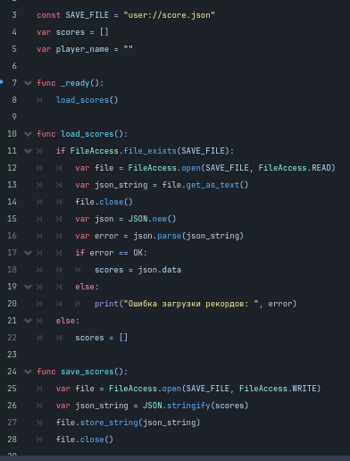
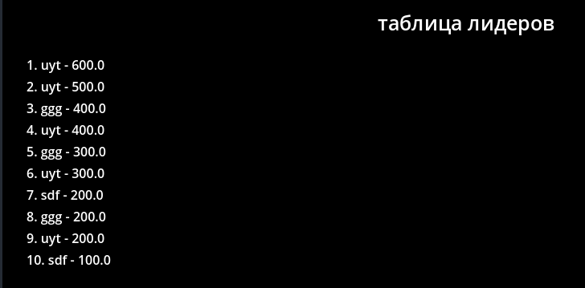
Сохранение результатов

Slide 6
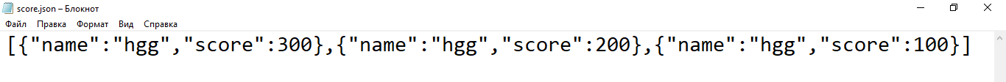
Записи в файле

Slide 7
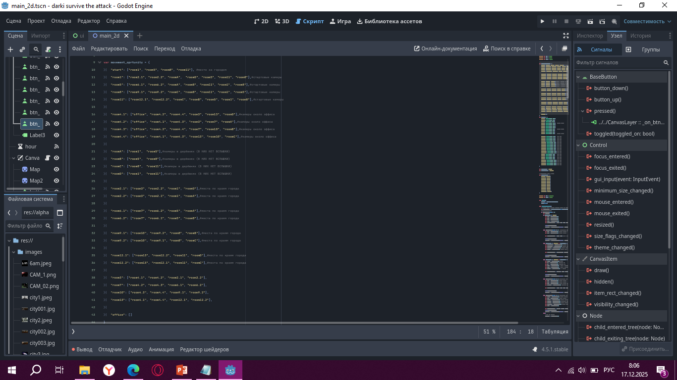
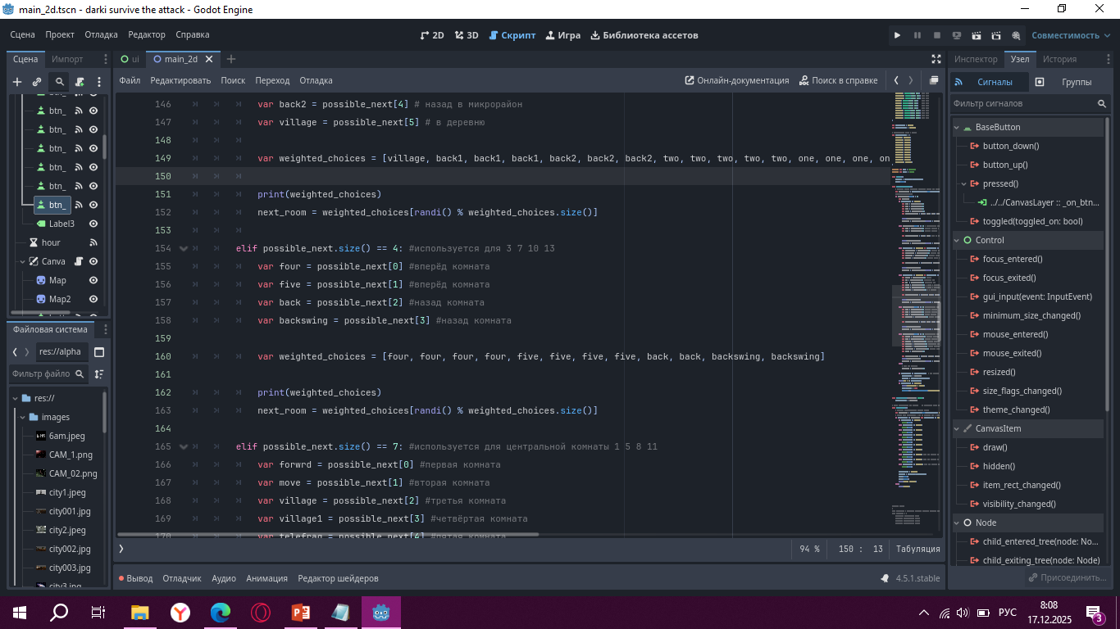
ИИ противника

Slide 8
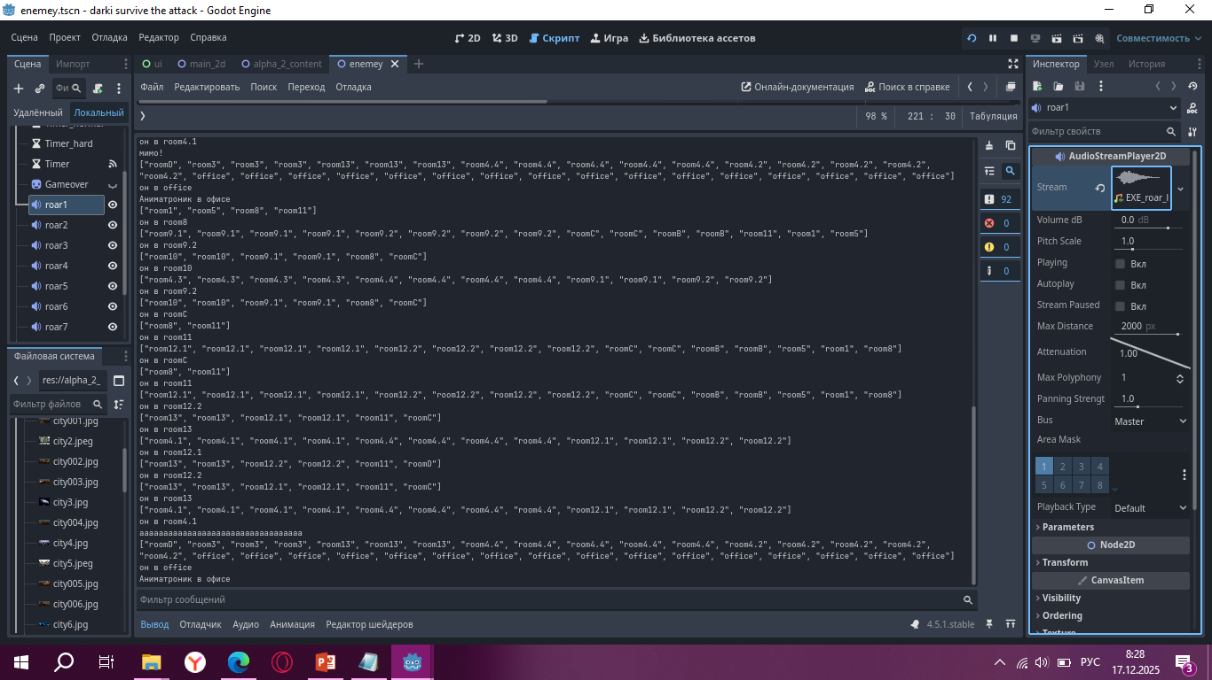
Как я вижу его интеллект

Slide 9
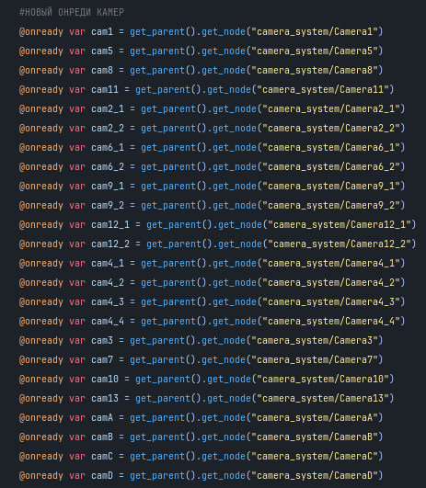
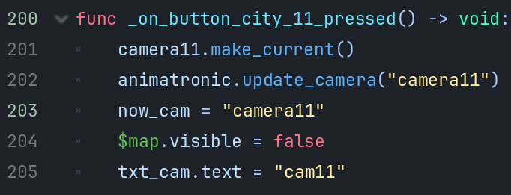
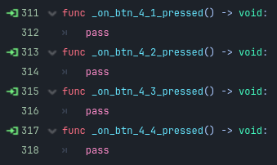
Система камер

Slide 10
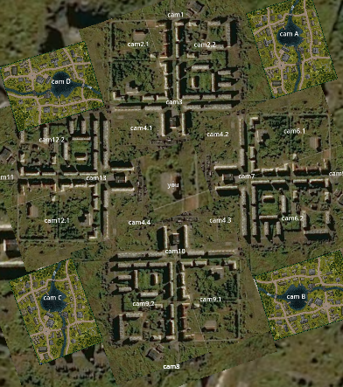
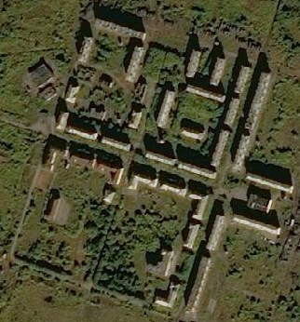
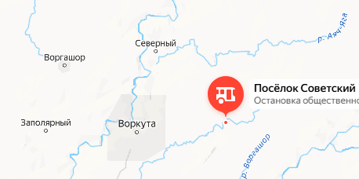
Карта города

Slide 11
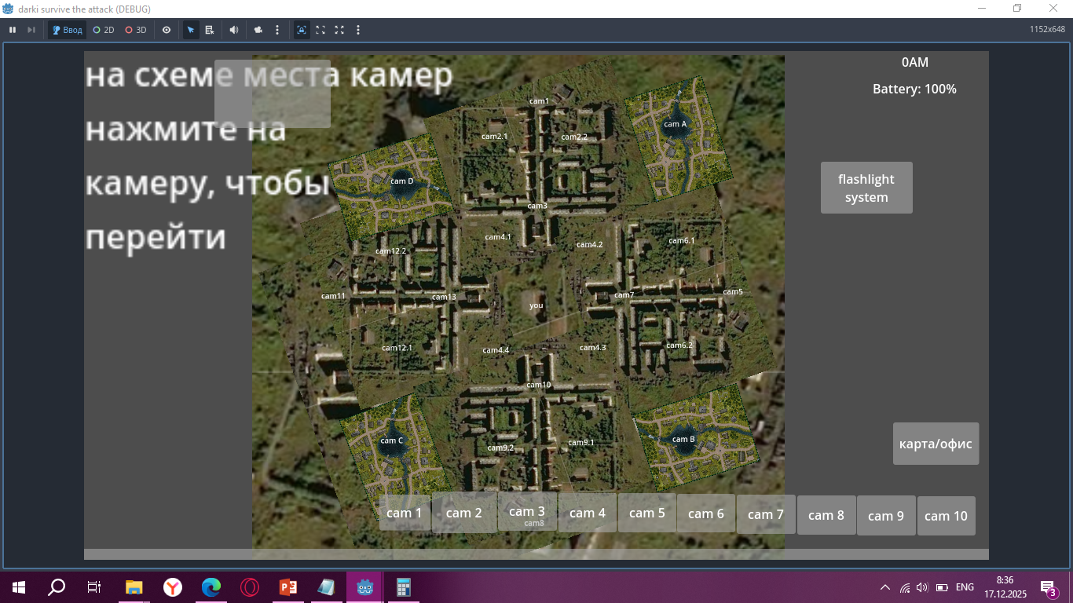
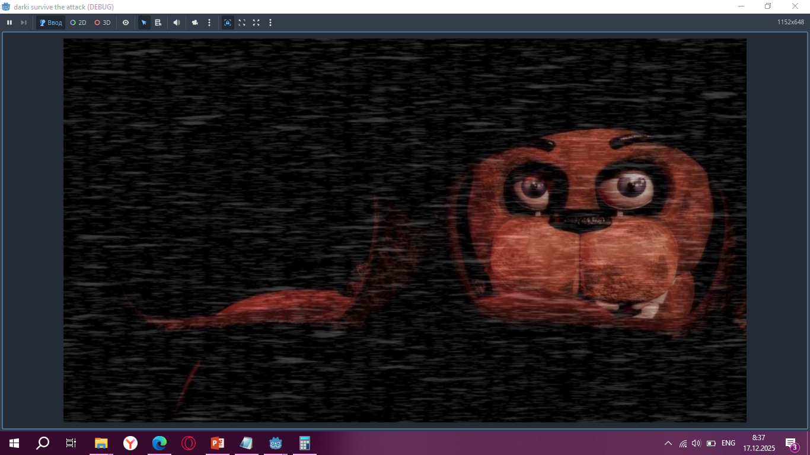
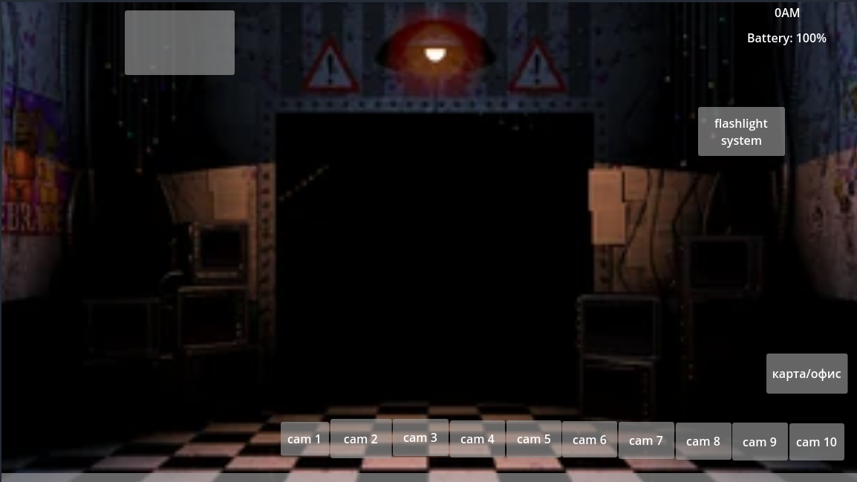
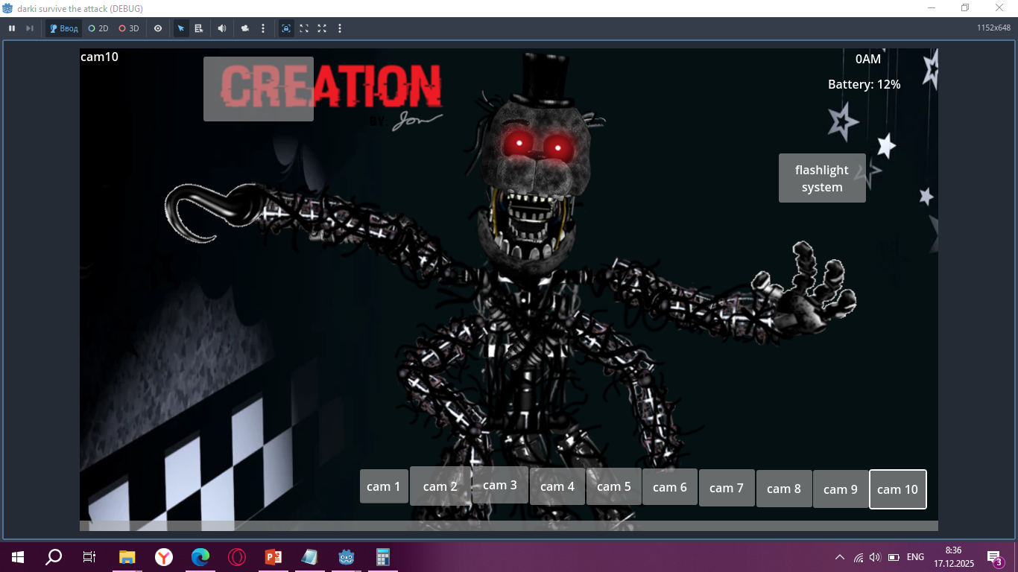
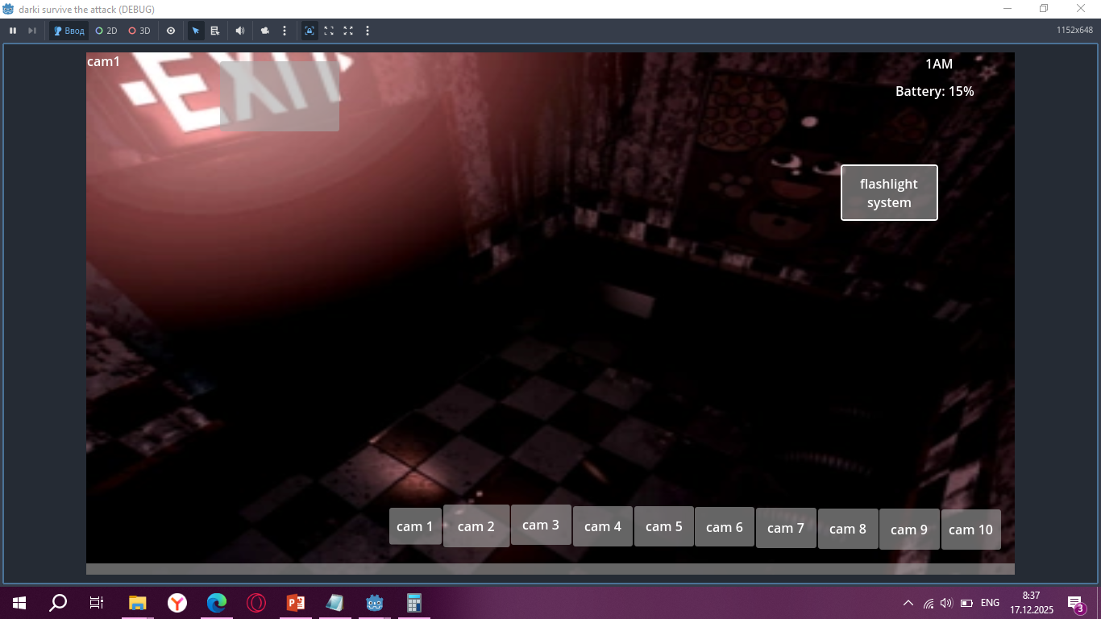
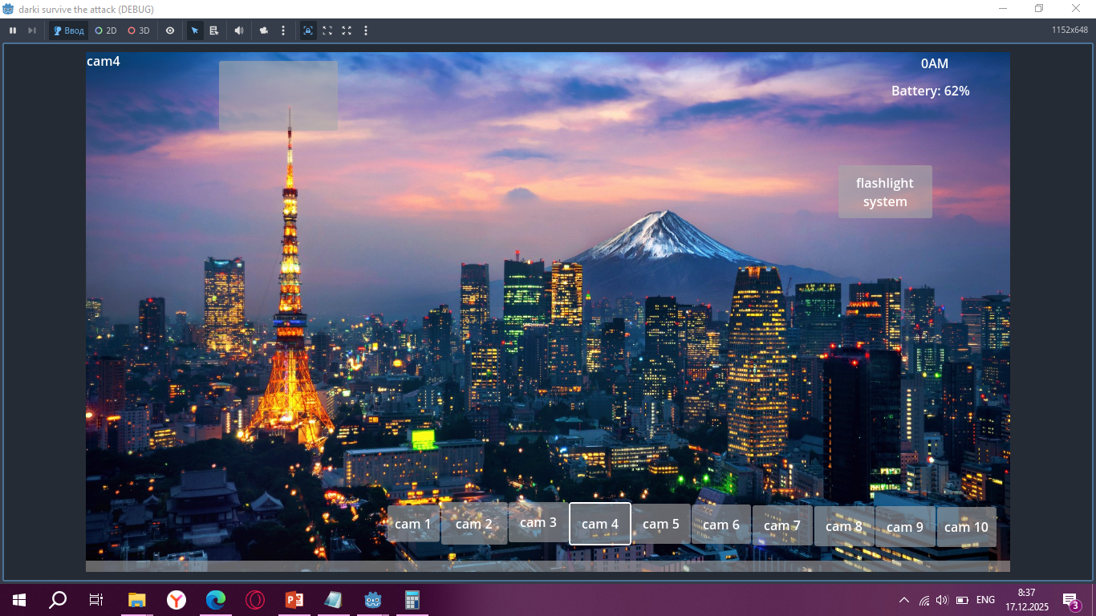
Gameplay alpha 2.5

Slide 16
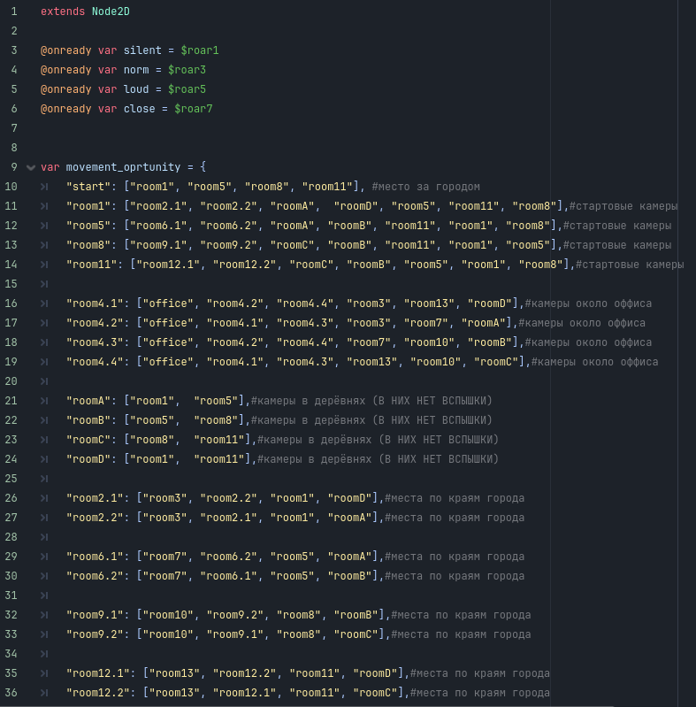
Полный код аниматроника (противника)

Slide 17
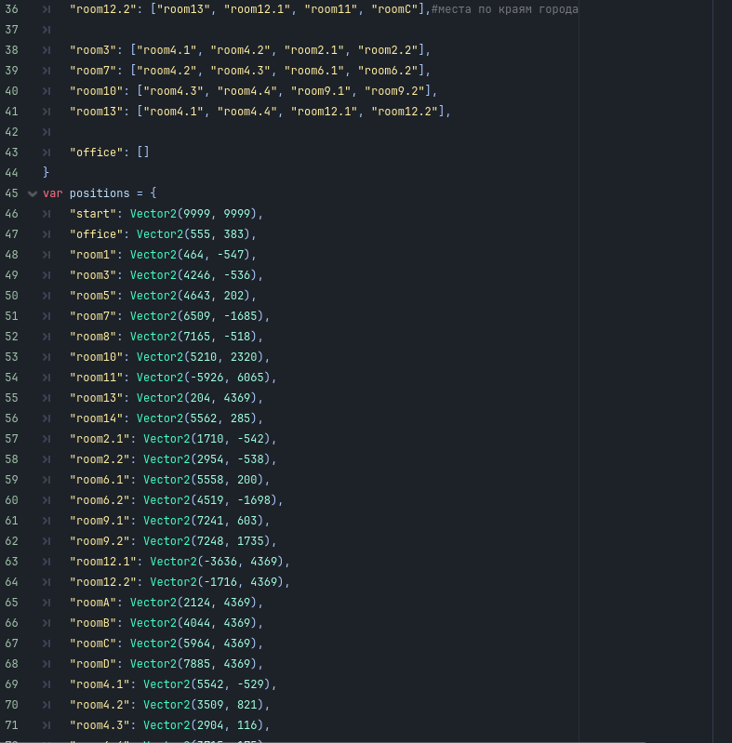
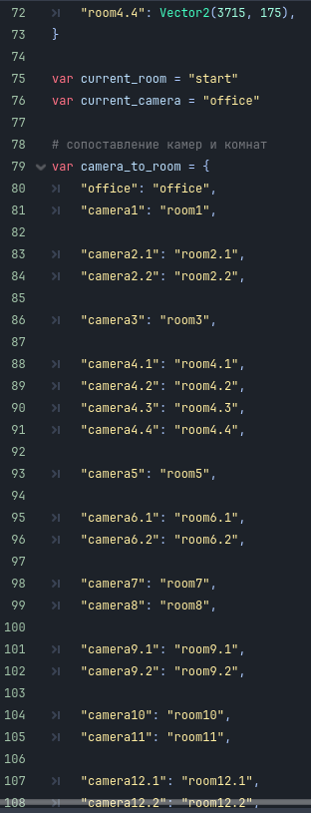

Slide 18
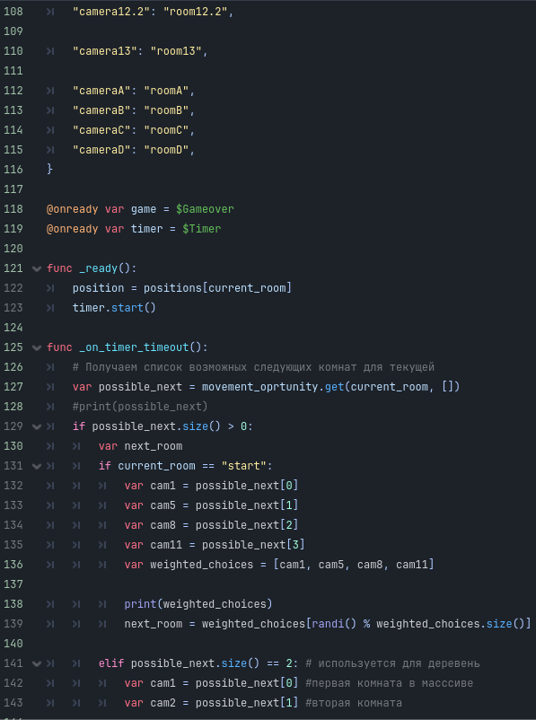

Slide 19
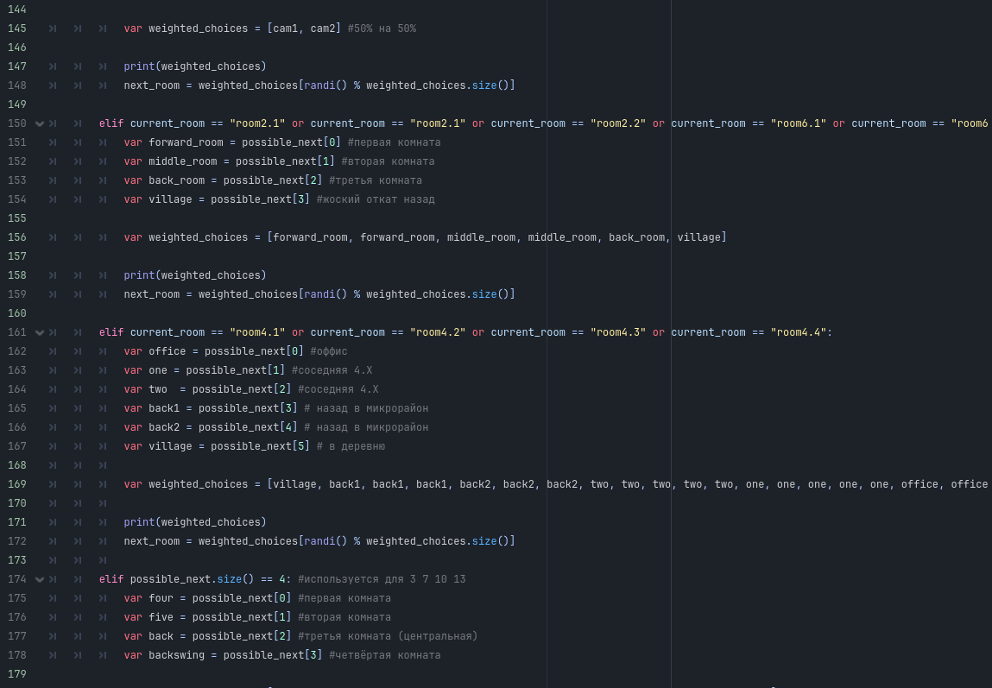

Slide 20
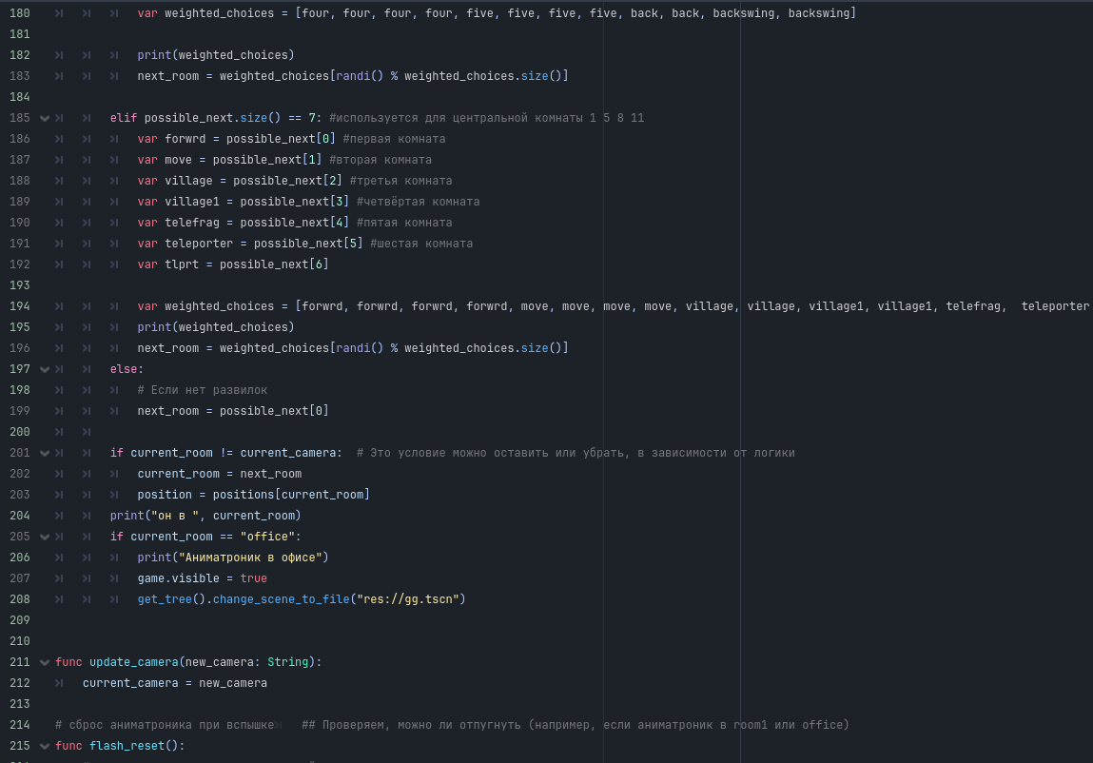

Slide 21
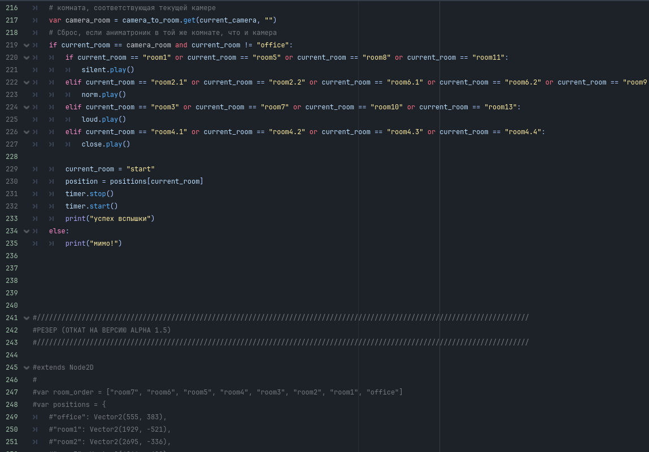

Slide 22
Используемые материалы
GitHub - godotengine/godot-docs: Godot Engine official documentation https://www.bing.com/ck/a?!&&p=1dda34408f4106403960d2a8718be4ffed4203bc99d494a1f82dd
7420a238280JmltdHM9MTc2NTkyOTYwMA&ptn=3&ver=2&hsh=4&fclid=365777f1-6e8c-
63a0-03c6-
61346f6a62db&psq=%d0%b3%d0%be%d0%b4%d0%be%d1%82+%d0%be%d1%84%d0%b8%d1
%86%d0%b8%d0%b0%d0%bb%d1%8c%d0%bd%d0%b0%d1%8f+%d0%b4%d0%be%d1%83%d
0%bc%d0%b5%d0%bd%d1%82%d0%b0%d1%86%d0%b8%d1%8f&u=a1aHR0cHM6Ly9kb2Nz
LmdvZG90ZW5naW5lLm9yZy9ydS9zdGFibGUvaW5kZXguaHRtbA https://bald-men.itch.io/five-nights-at-cogcon/devlog/346907/a-bit-of-how-this-game-was-made-fnaf-in-godot https://www.youtube.com/watch?v=0J9eYs0TyJM https://www.youtube.com/watch?v=YKow8NHXyJg

Slide 23
Wishlist
ALPHA 4
Баланс противника
Добавление новых
аниматроников
Выше сложность

Slide 24
Заключение поставленные задачи были выполнены и была создана видеоигра с применение базы данных

